Slide 1
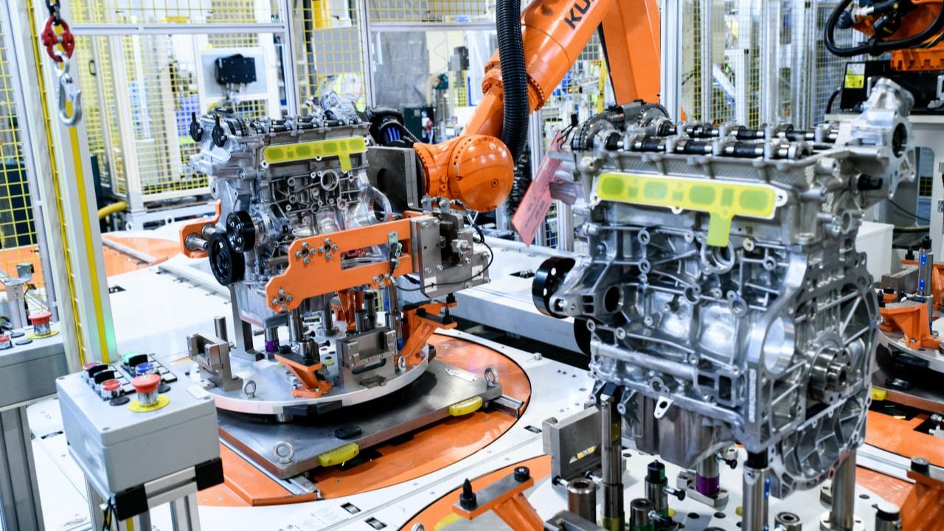
Автоматизация процесса управления производством в отрасли автомобильных двигателей
Внедрение автоматизированных систем на производстве двигателей позволяет оптимизировать все этапы - от планирования до контроля качества. Это повышает эффективность, снижает издержки и обеспечивает безопасные условия труда.

Slide 2
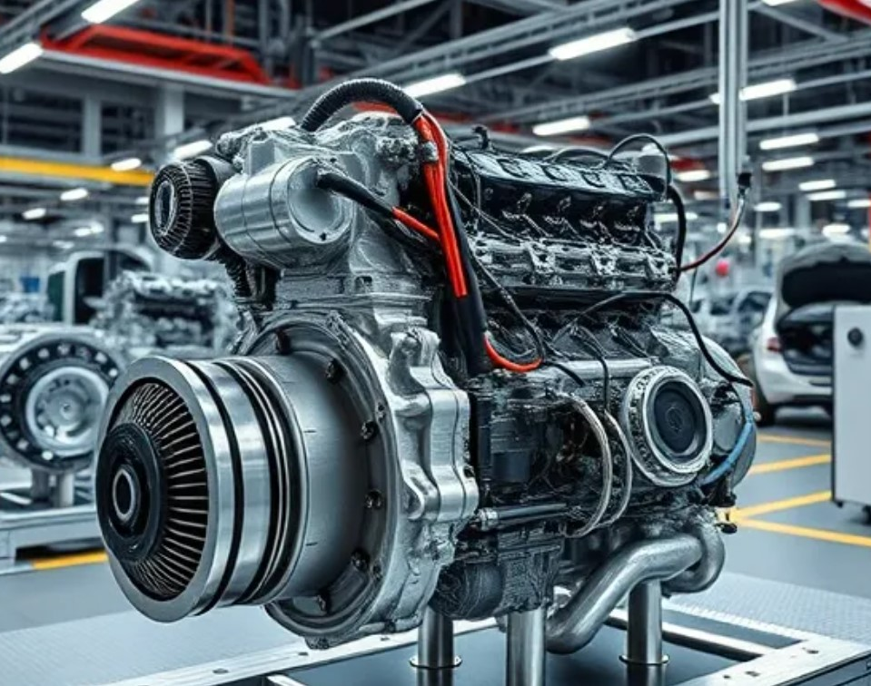
Преимущества автоматизации в производстве двигателей
Повышение производительности
Улучшение качества
Автоматический контроль на каждом этапе обеспечивает стабильность и снижение дефектов.
Автоматизированные процессы выполняют операции быстрее и точнее, увеличивая выпуск готовой продукции.
Сокращение затрат
Повышение безопасности
Оптимизация логистики и снижение ошибок уменьшают издержки на производство.
Автоматизация устраняет опасные ручные операции и создает более безопасные условия труда.

Slide 3
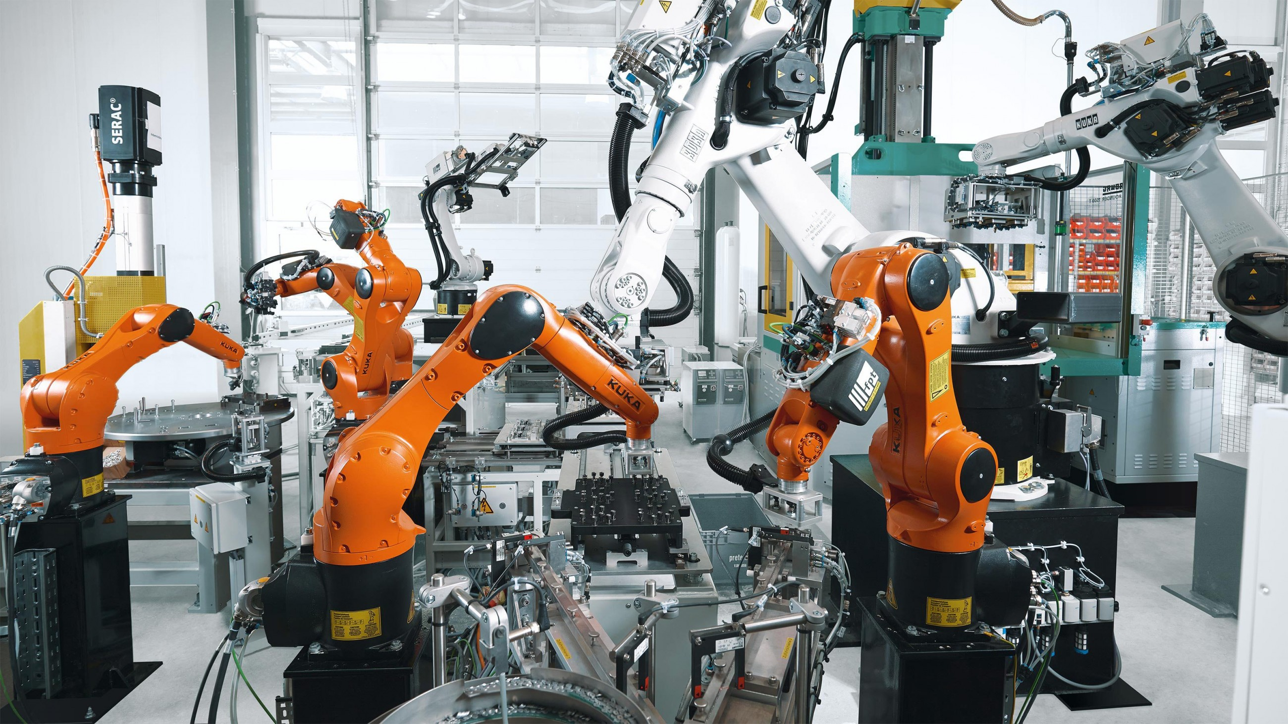
Основные этапы внедрения автоматизации
1
Анализ и планирование
Оценка текущих процессов, выявление узких мест и разработка плана автоматизации.
2
Интеграция систем
Внедрение автоматизированного оборудования, датчиков и ПО для управления производством.
3
Тестирование и наладка
Пусконаладочные работы, обучение персонала, оптимизация настроек.

Slide 4
Интеграция с системами планирования и учета ресурсов (ERP)
Планирование
Контроль ресурсов
Учет и отчетность
Автоматическое создание производственных планов на основе данных о спросе и запасах.
Отслеживание расхода материалов, компонентов и энергии в режиме реального времени.
Сбор, обработка и анализ данных для принятия управленческих решений.

Slide 5
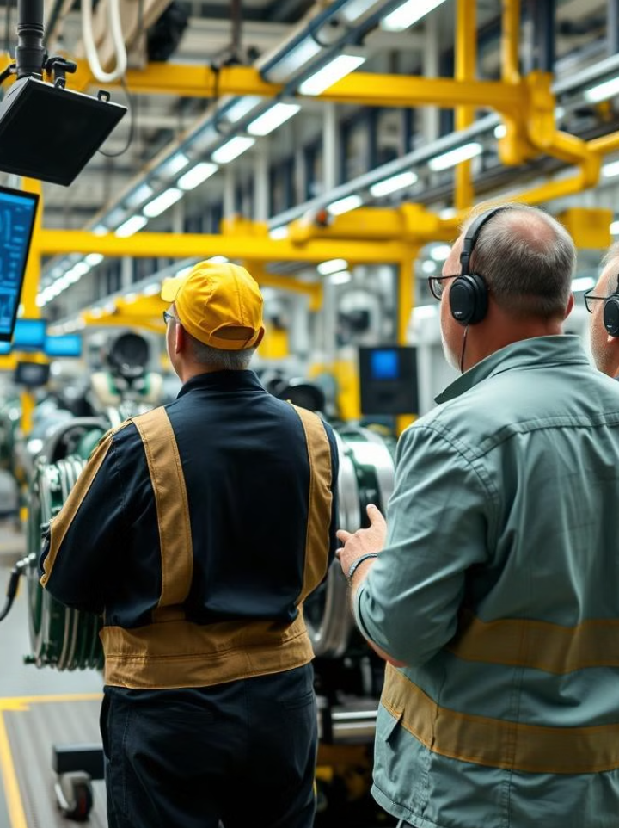




Контроль качества и отслеживание производственных процессов
Мониторинг
Анализ
Датчики контролируют все критические параметры и выявляют отклонения.
Программное обеспечение собирает и анализирует данные для оптимизации процессов.
Коррекция
Отслеживание
Автоматическое регулирование производственных параметров для поддержания качества.
Полная прослеживаемость компонентов и готовой продукции на всех этапах.

Slide 6
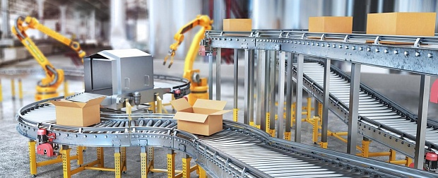



Оптимизация логистики и управление складскими запасами
Управление запасами
Автоматическое отслеживание остатков на складе и своевременное пополнение.
Маршрутизация
Оптимизация логистических маршрутов для ускорения доставки комплектующих.
Роботизация
Применение автономных складских машин для повышения эффективности хранения.

Slide 7
Сбор и анализ данных для принятия управленческих решений
Датчики и ПО
Аналитика
Отчетность
Сбор данных в режиме реального времени с различных источников.
Использование алгоритмов и машинного обучения для выявления трендов и закономерностей.
Формирование аналитических отчетов для поддержки управленческих решений.

Slide 8
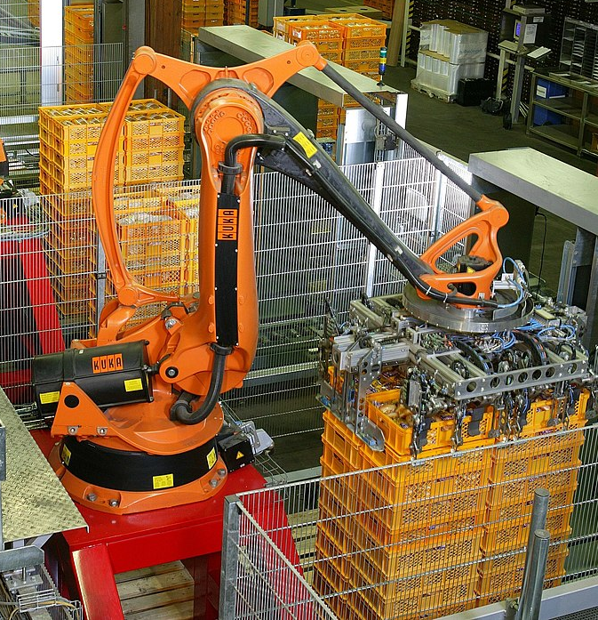
Повышение производительности и снижение издержек
1
Производительность
2
Минимизация ошибок
Автоматизация повышает скорость и точность производственных операций.
Снижение человеческого фактора уменьшает брак и повторные работы.
3
Оптимизация ресурсов
Рациональное использование материалов, энергии и рабочей силы сокращает издержки.

Slide 9
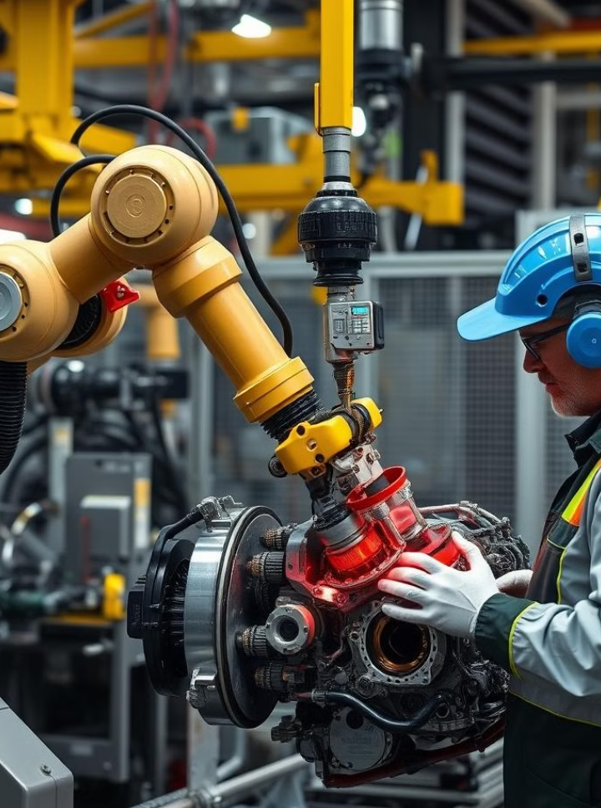
Обеспечение безопасности производства и охраны труда
Снижение рисков
Безопасные условия
Автоматизация устраняет опасные ручные операции, уменьшая вероятность травм.
Использование современных систем контроля и мониторинга улучшает охрану труда.
Соответствие нормам
Автоматизация помогает соблюдать требования по безопасности производства.

Slide 10
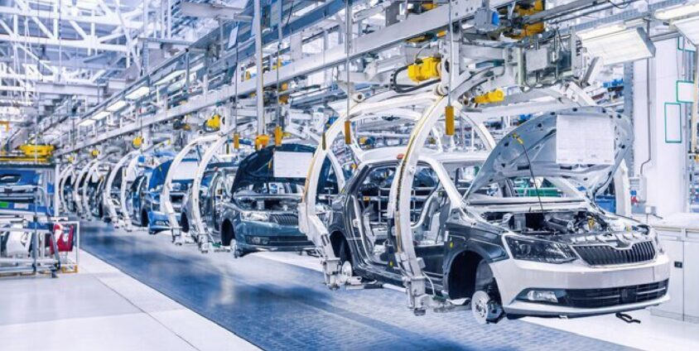
Перспективы развития автоматизации в отрасли автомобильных двигателей
Интеллектуальные системы
1
Использование искусственного интеллекта и машинного обучения для адаптивного управления производством.
2
Роботизация производства
Внедрение универсальных роботов-манипуляторов для выполнения широкого спектра операций.
Устойчивое производство
3
Применение возобновляемых источников энергии и экологичных технологий.

